Slide 1
Woordenschat groep 5 Thema 9 Les 1
de barst
de bijl
conserveren
handig
de monteur
de pels
De woorden die je vandaag leert:
de stank
de vitrine

Slide 2
De barst in de vitrine.

Slide 3
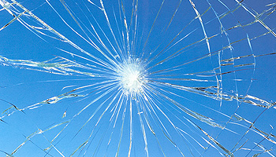
de barst
Een scheur.

Slide 4
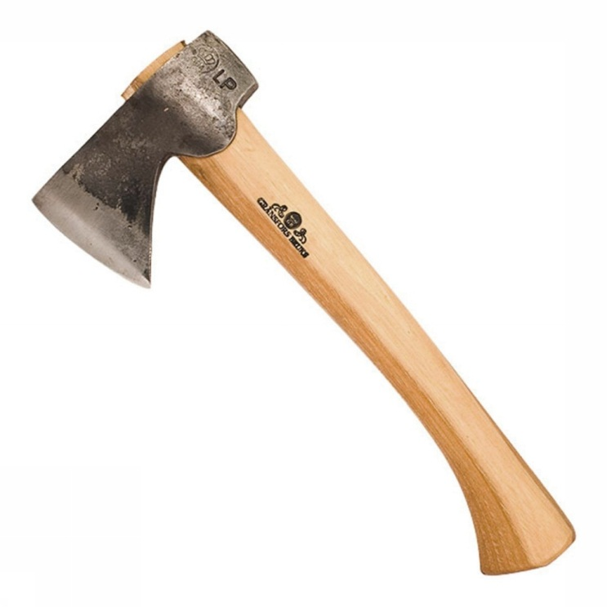
de bijl
Gereedschap waar je een boom mee kunt omhakken.

Slide 5
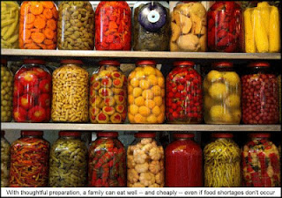
conserveren
conserveren betekent dat iets goed bewaard blijft

Slide 6
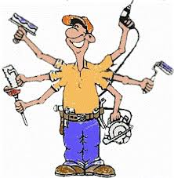
handig
Handig betekent dat je iets goed kunt.

Slide 7
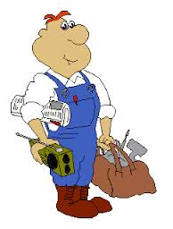
de monteur
Een monteur maakt kapotte dingen of apparaten.

Slide 8
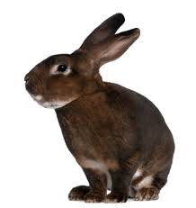
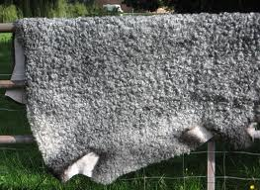
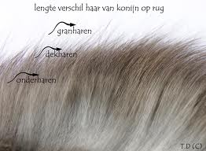
de pels
Een pels is een vacht van een dier. Mensen die vroeger leefden maakten kleren van de pels.

Slide 9
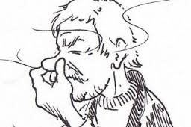
de stank
Hij ruikt een stank. Stank is een vieze geur.

Slide 10
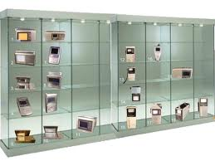
de vitrine
Een vitrine is een glazenkast. In een vitrine staan belangrijke voorwerpen of kunstwerken.

